Slide 1
#SeguimosAprendiendo
Querido estudiante agustino:
Espero que te encuentres bien de salud y resguardado
con tus seres queridos en casa.
ÁREA O CURSO: APRENDER A EMPRENDER
1° año.
Del 30 marzo al 8 de abril

Slide 2
#SeguimosAprendiendo
APRENDER A EMPRENDER. 1ro.
Continuando con nuestro trabajo académico #SeguimosAprendiendo, he programado las siguientes actvidades:
Te animo a que sigas poniendo todo tu empeño y responsabilidad en este Nuevo aprendizaje, programado del 30 marzo al 8 de abril.
Del Área APRENDER A EMPRENDER : Trabajo en equipo.
En este PPT, encontrarás video, ficha informativa y de aplicación que deberás realizar y retornar por el sieweb.
Se adjunta la rúbrica de calificación; por internet, y tendrá una NOTA.
Lee detenidamente cada diapositva para que luego respondas a las preguntas de la actividad.
De tener alguna duda, comunícate conmigo a través del Foro de tareas.

Slide 3
Trabajo en equipo
Competencia: Gestiona proyectos de emprendimiento económico y social.
Capacidad: Trabaja cooperativamente para alcanzar objetivos y metas.
Destreza: Proponer.
Propósito de aprendizaje: Propone acciones que debe realizar para el trabajo de equipo, definiendo características, roles, y promoviendo la perseverancia a través de un cuestionario.
Observa los videos con un familiar
Video 1 La carreta
Video 2 En el fondo del pozo
1.Comenta con tufamiliar las ideas que hayas entendido sobre: El concepto, características e importancia del trabajo en equipo.

Slide 4

2. Frente a esta situación de emergencia, ¿Cómo puedes trabajar en equipo con tu familia?
¿Qué se requiere para tener un trabajo en equipo?
2. Lee las diapositivas, ficha informativa y de la ficha de aplicación, y desarrolla las actividades propuestas.
Pinterest. (s./f.) Trabajo en equipo Recuperado de:https://www.pinterest.com/pin/596093700654067727/

Slide 5
Concepto de grupo / Concepto de equipo
GRUPO es una reunión de personas alrededor de un objetivo común.
COOPERACION es la madurez de un individuo.
CONSENSO es la madurez del grupo.
EQUIPO es un grupo de personas con habilidades complementarias,
Comprometidas con un objetivo en común de los que son mutuamente responsables.
El trabajo en equipo es la capacidad de trabajar juntos hacia una visión común.

Slide 6
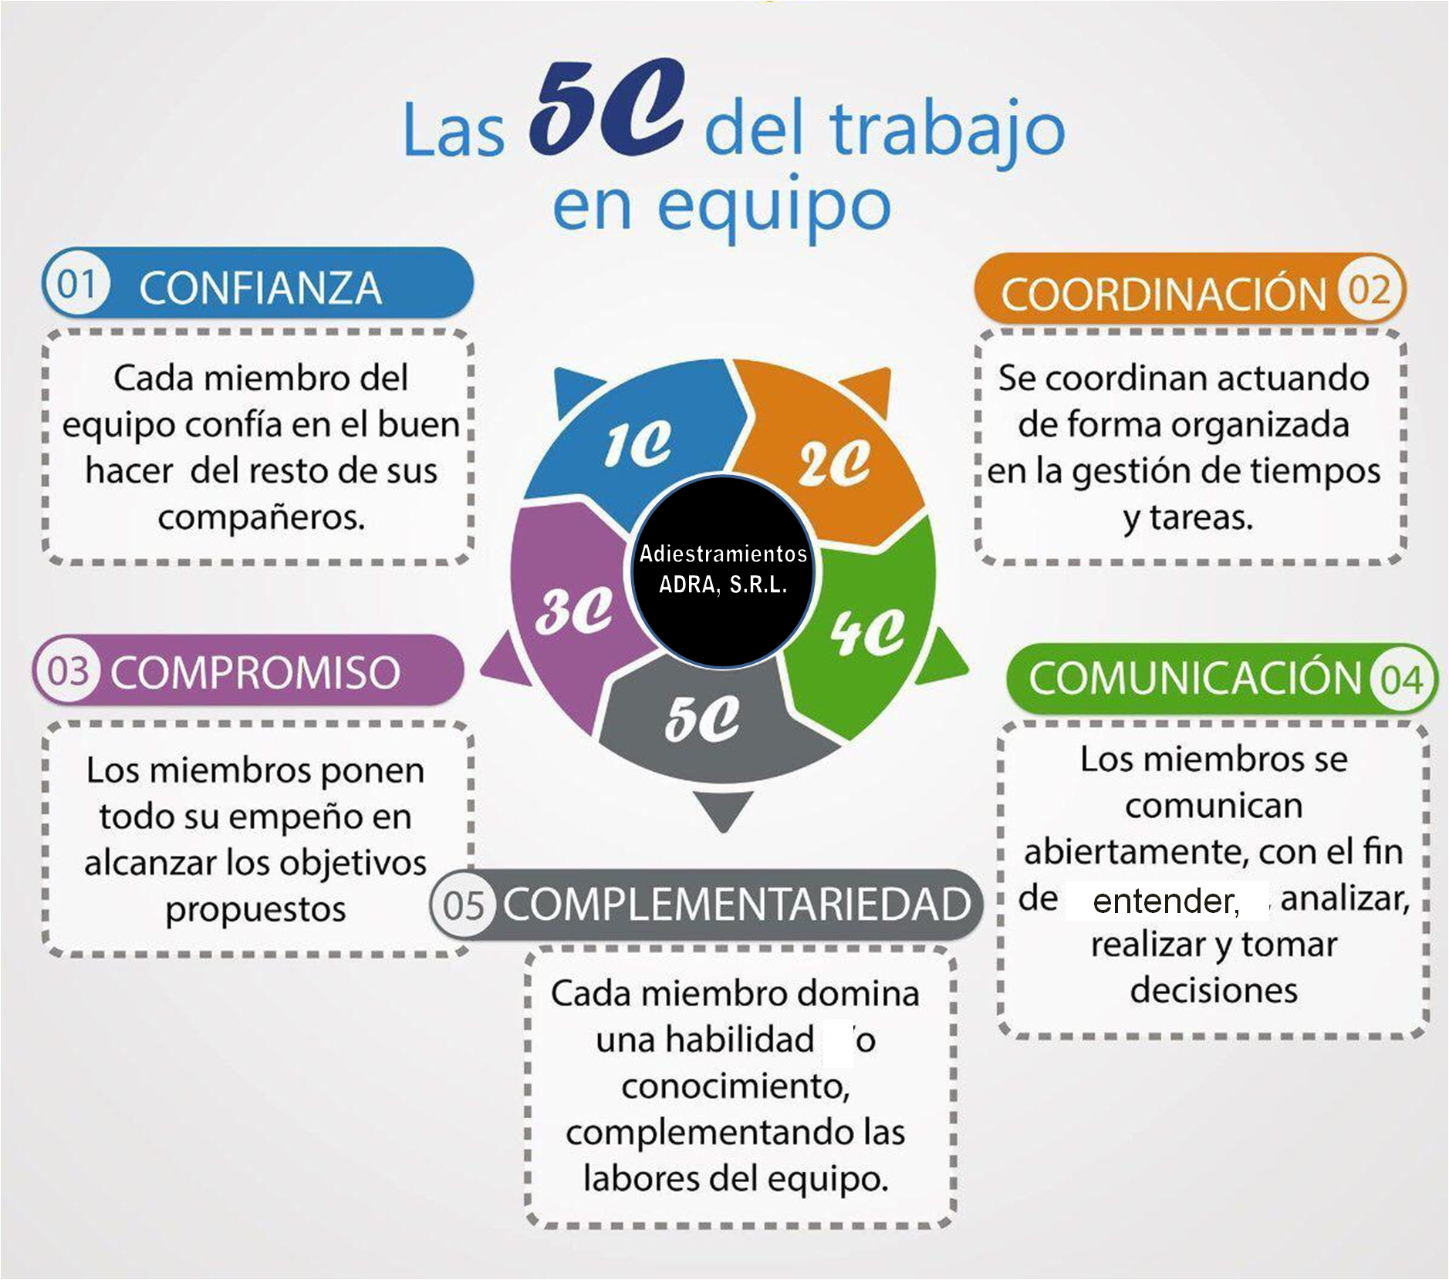
Pinterest. (s./f.) 5C. Recuperado de:https://www.pinterest.com/pin/596093700654067727/

Slide 7
3. Relaciona las características del trabajo en equipo de la ficha informativa y los videos, y responde las actividades de la ficha de aplicación.
Lee la Ficha informativa resaltando las ideas principales del tema y la información con los 5 tips para el trabajo en equipo a través de un cuadro sinóptico.
Retorna tu tarea hasta el miércoles 15 de abril antes de las 20.00 horas.
Recibe la retroalimentación de la misma el día 21 de abril.

Slide 8
Propósito de aprendizaje: Propone acciones que debe realizar para el trabajo de equipo, definiendo características, roles, y promoviendo la perseverancia a través de un cuestionario.
Cuestionario: Trabajo en equipo
¿Qué características debe tener una persona para trabajar en equipo? Explica cada una.
¿De qué manera las 5C ayuda en realizar un adecuado trabajo en equipo?
El trabajo en equipo ha ayudado a muchas empresas a tener éxito, investiga una de ellas y escribe cinco acciones que han realizado en equipo para conseguirlo.

Slide 9
Rúbrica para el trabajo en equipo
AD | A | B | C
Propone acciones para realizar un adecuado trabajo y explica con sus propias palabras las características y roles que debe tener un equipo promoviendo la perseverancia a través de un cuestionario. | Propone acciones para realizar un adecuado trabajo y define con sus propias palabras las características que debe tener un equipo promoviendo la perseverancia a través de un cuestionario. | Propone algunas acciones para realizar un adecuado trabajo y define con sus propias palabras las características que debe tener un equipo al realizar un cuestionario. | Propone pocas acciones para realizar un trabajo grupal al realizar un cuestionario.
NIVEL DE LOGRO

Slide 10

¡Gracias por tu esfuerzo y dedicación!…

